Slide 1
CENTRO EDUCATIVO PADRE LUIS ANTONIO ROJAS
SEDES EDUCATIVAS: San Javier, La compañía, La cordillera, Padre Luis Antonio Rojas, La Loma, Las Lajas, Ima, Juan Pérez y El Retiro.
GESTIÓN COMUNITARIA
INTEGRANTES: Prof. Carmen Elvira Ramírez
prof. Giovany Gáfaro
prof. Miladis Bautista González
MARZO – 18-2022

Slide 2
OBJETIVO
Mejorar las relaciones de la institución con la comunidad; así como de la participación y la convivencia, la atención educativa a grupos poblacionales con necesidades especiales bajo una perspectiva de inclusión, y la prevención de riesgos.
“Orientar a los estudiantes y comunidad en los diferentes riesgos a los que están
expuestos en el hogar, en la institución educativa o en el medio, se trabaja mediante
talleres y charlas pedagógicas; y en especial en escuela de padres.”

Slide 3
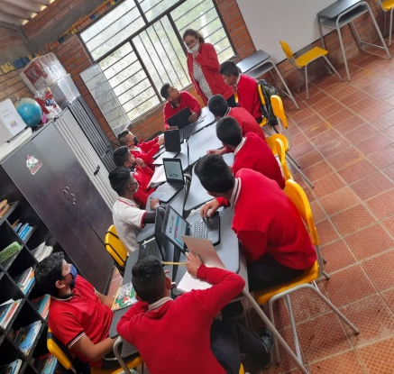
COMPONENTES GESTIÓN COMUNITARIA
Necesidades y expectativas delos estudiantes
La institución conoce las características del entorno
y mediante acciones se busca acercar los estudiantes
a la institución
Proyectos de vida
conociendo las necesidades y expectativas de
los estudiantes los docentes buscan orientar en su
proyección personal y el futuro de los estudiantes.
Escuela de padres
Orienta a los integrantes de la familia respecto de la mejor
manera de ayudar a sus hijos en el desarrollo de competencias
académicas o sociales , mejorar la convivencia en el hogar y apoyar la
institución en sus diferentes procesos.
Asamblea y consejo de padres
Participan en algunas decisiones relativas al mejoramiento de
la institución educativa, mejoramiento académico y ejecución
de proyectos.

Slide 4
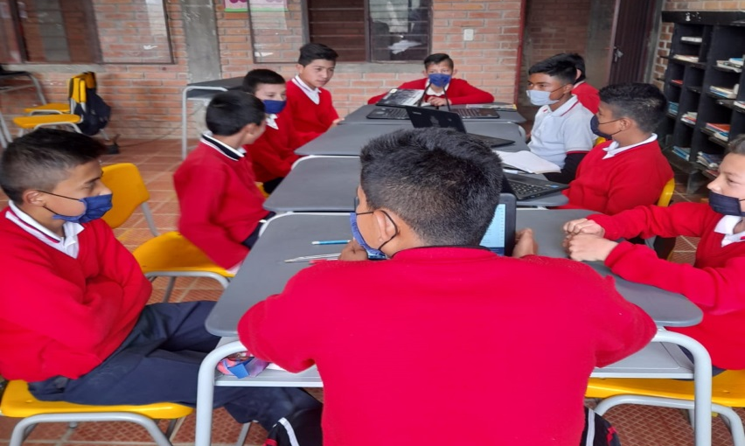
Prevención de riesgos físicos
Los docentes trabajan en temas de prevención de riesgos físicos
(se orienta en prevención y autocuidado ante cualquier riesgo
físico). – se identifican algunos riesgos y se elaboran informes.
Prevención de riesgos psicosociales
los principales problemas que constituyen factores de riesgo para
sus estudiantes y la comunidad (SIDA, ETS, embarazo adolescente,
consumo de sustancias psicoactivas, alcoholismo, violencia
intrafamiliar, abuso sexual, físico y psicológico, redes sociales.)
- Temas que se trabajan en todas las
áreas mediante proyectos de
transversalidad .

Slide 5
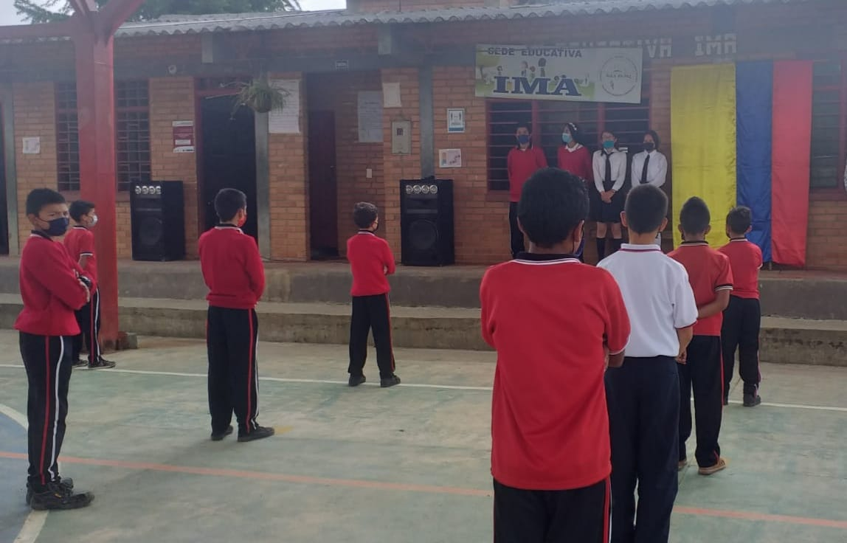
O Participación de los estudiantes
Se ha logrado la participación real de los estudiantes en el apoyo
a su propia formación ciudadana.
-Participan en la elección del gobierno escolar, se elige por
votación democrática el personero y contralor estudiantil; el
representante de estudiantes y los comités.
Izada de bandera día de la democracia

Slide 6
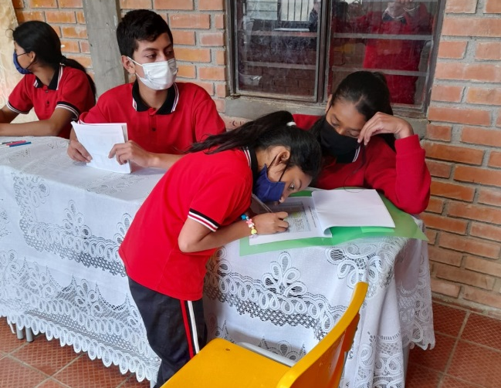
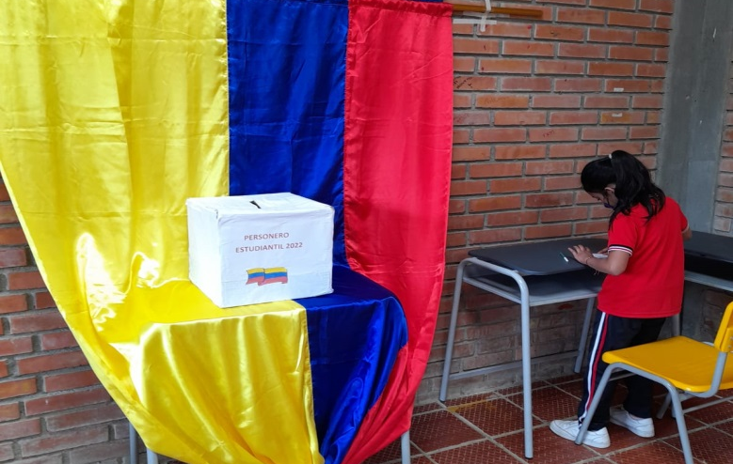
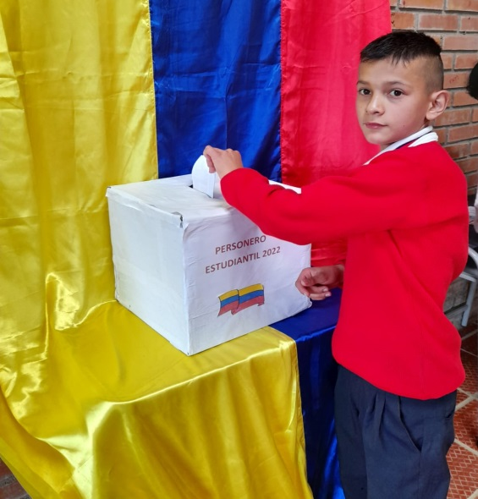
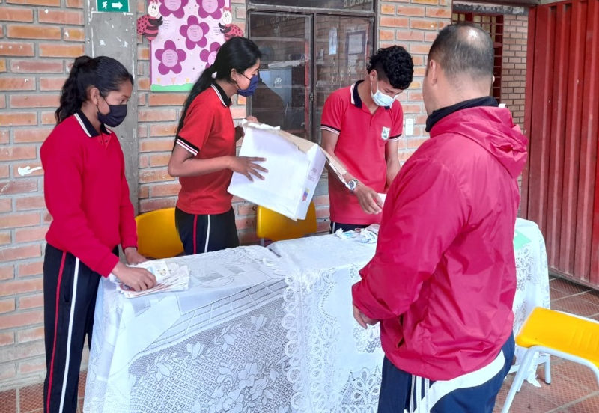
Proceso de elección de personero y contralor estudiantil 2022

Slide 7
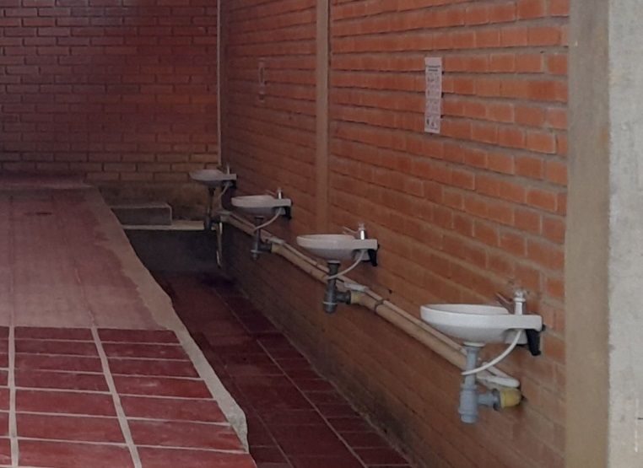
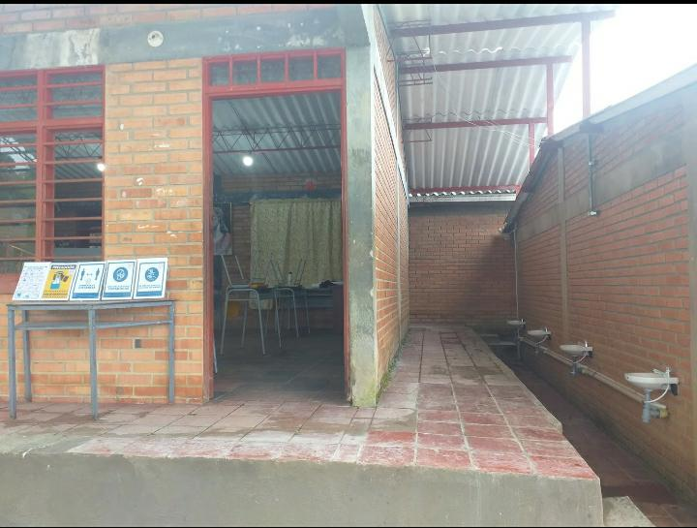
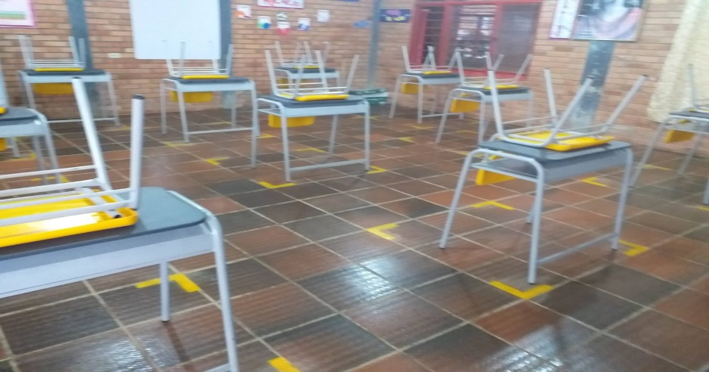
LAS SEDES DEL CENTRO PADRE LUIS ANTONIO ROJAS SE HAN BENEFICIADO CON EL APORTE DEL CONPES EN EL AÑO 2021 -resmas de papel -tinta para impresoras -implementos de papelería -Arreglos locativos como - adecuación de sanitarios - arreglo de pisos -instalaciones de lavamanos - adecuación de techos -diseño de aforo para el inicio de clases entre otros

Slide 8
“QUE LA GRACIA DIVINA DE ESTE NUEVO DÍA ILUMINE CADA PASO, PALABRA Y PENSAMIENTO QUE BROTE DE TI .”
Gracias

